Slide 1


简单
VISION PLAN
专注
金属注塑件外观检测视觉方案（2D）
共创
共赢

Slide 2

01
项目描述
02
项目验证
目录
03
配置清单
04
逻辑流程
CONTENTS
05
评估结果&注意事项
06
售后服务

Slide 3

01
项目描述
●产品名称：金属注塑件
●产品材质：金属
●产品颜色：灰色
●产品大小(mm × mm)：150.0 * 150.0
●最大工作距离(mm)：900
●最小工作距离(mm)：120
●来料方式：固定
●检测节拍(pcs/min)：60
●检测时产品运动速度(m/s)：0
●工作距离(mm)：467
方案布局图

Slide 4
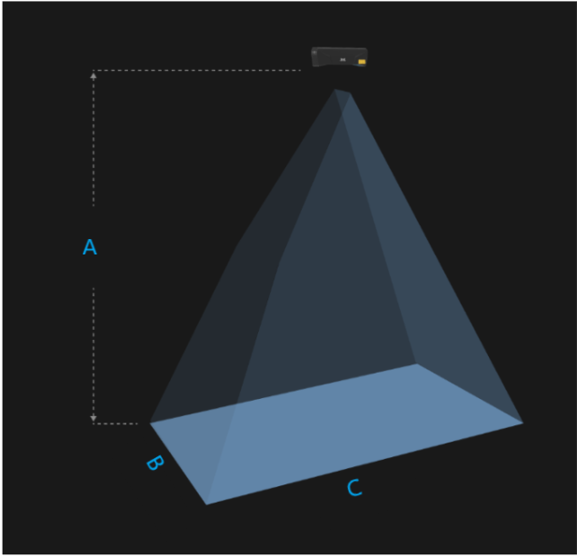
02
项目验证
参数名称 | 参数值
面阵相机型号 | MV-CS016-10UM
面阵相机类型 | 面阵相机
相机接口类型 | USC3.0
相机像素 | 1100 * 1080
镜头型号 | MVL-HBT-xx-yy
镜头品牌 | hikvision
镜头放大倍率 | 0.090-0.277
镜头接口 | C
视野图

Slide 5
03
配置清单
系
统
构
成

Slide 6

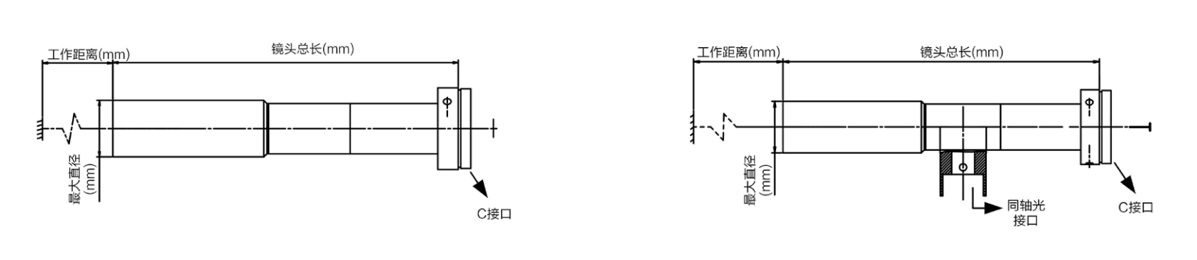
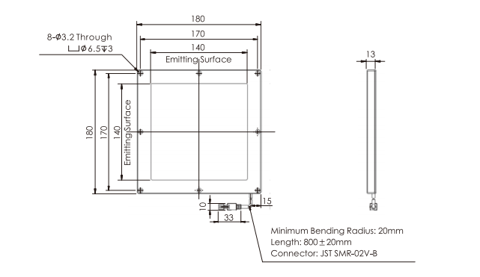
03
配置清单
镜头尺寸图
光源尺寸图
相机尺寸图

Slide 7
03
配置清单
序号 | 名称 | 型号 | 单位 | 数量 | 厂家
1 | 面阵相机 | MV-CS016-10UM | 台 | 1 | HIKVISION
2 | 镜头 | MVL-HBT-xx-yy | 个 | 1 | HIKVISION
3 | 光源 | OPT-FC180 | 个 | 1 | OPT

Slide 8
04
逻辑流程
逻辑流程占位符

Slide 9
04
逻辑流程
逻辑流程占位符

Slide 10
05
评估结果&注意事项
现场环境
相机安装
物料一致性
暂无现场环境相关信息
暂无相机安装相关信息
暂无物料一致性相关信息

Slide 11

06
售后服务
该设备上线后使用初期，我们会派专人进行全程跟踪；
处理解决可能发生的设备异常；
对现场人员进行培训指导；
设备调试完成后：售后服务一年；
若客户提出设备升级需求，我们会及时为您提供升级新方案。

Slide 12





机器视觉方案提供商
0535-2162897
www.ytzrtx.com
image@ytzrtx.com
山东省烟台市经济技术开发区泰山路86号内1号

